Slide 1
Бинарный урок информатика и экономика «Бюджет семьи»
Толстых Нурия Халиловна ГБОУ СОШ № 612 Центральног района Санкт-Петербурга

Slide 2
БЮДЖЕТ – в переводе с английского- денежная сумка.
Бюджет- денежный план семьи, который учитывает доходы и расходы.
ДОХОДЫ – денежные поступления за определенный период времени(заработная плата, пенсия, стипендия, пособия)

Slide 3
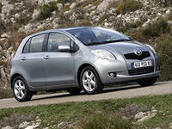
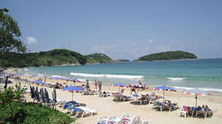
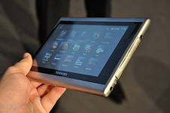
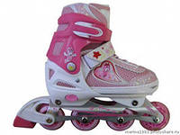
ТАБЛИЦА ЖЕЛАНИЙ
Папа | Мама | Брат | Ты | Бабушка
Автомобиль | Отдых | Планшетник | Ролики | Книгу по вязанию

Slide 4
Посмотрим , что такое бюджет семьи.
ДОХОДЫ |  | РАСХОДЫ
Зарплата | 50000 | Питание | 15000
Пенсия | 10000 | Квартплата и бытовые услуги | 5000
Стипендия | 1000 | Одежда и обувь | 2000
Пособие | 1000 | Транспорт | 3000
Премия | 3000 | Культурные и образовательные цели | 3000
Итого | 65000 рублей | Медицинские нужды | 1000
 |  | Мебель (стол) | 3000
 |  | Итого | 32000 рублей
Осталось | 65000-32000=33000 | рублей

Slide 5
Итак ,распределив расходы у нас осталось 32000 рублей .
Дефицит –нехватка чего-либо.
Профицит- избыток чего-либо.
Так как деньги у нас остались, то бюджет нашей семьи профицитный .
Оставшиеся деньги мы положили на хранение в банк и будем копить на отдых и автомобиль!

